Slide 1
Email Domain Problem
pd-softhouse.com

Slide 2
Problem of current solution
pd-softhouse.com Hosting
Employee Gmail
POP3 Protocol
Employee Gmail
Employee Gmail
POP3
POP3 call by Email Client. For example as Gmail, Outlook
Gmail POP3 can’t set interval time for retrieve new E-Mail and Default interval time is 1 Hour
Send Mail
Customer Email

Slide 3
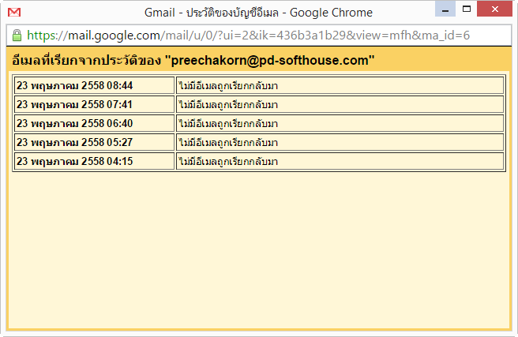
Problem of current solution

Slide 4
How to Solve
Outlook 2010 Client
Pros | Cons
สามารถตั้งเวลาในการดึง Email ได้ ทำให้ไม่ได้ Email ล่าช้า | ไม่สามารถใช้ Contact ที่มีอยู่ใน Gmail ได้
 | ไม่สามารถ Sync Contact กลับไปที่ Gmail ได้
 | 1 Account สามารถใช้งานได้เครื่องเดียว ไม่สามารถย้ายเครื่องได้, ดู Mail บนมือถือไม่ได้

Slide 5
How to Solve
Outlook 2010 Client
pd-softhouse.com Hosting
Outlook 2010
POP3 Protocol
Email delay less than 5 minute
Outlook 2010
Send Mail
Outlook 2010
Customer Email

Slide 6
How to Solve
Outlook Online
Pros | Cons
สามารถตั้งเวลาในการดึง Email ได้ ทำให้ไม่ได้ Email ล่าช้า | ต้องสมัคร Account ใหม่ นอกเหนือจาก Gmail ที่ใช้งานกันอยู่แล้ว
1 Account ดู Email ได้จากหลาย ๆ อุปกรณ์ | สามารถ Import ใช้ Contact ที่มีอยู่ใน Gmail ได้
 | ไม่สามารถ Sync Contact กลับไปที่ Gmail ได้

Slide 7
How to Solve
Outlook Online
pd-softhouse.com Hosting
Outlook Online
POP3 Protocol
Email delay less than 5 minute
Send Mail
Customer Email

Slide 8
How to Solve
Email Forwarding
Pros | Cons
ไม่ต้องตั้งเวลาในการดึง Email | ตอนที่เพิ่มรายชื่อผู้ใช้ Email จะต้องบอก Email ที่ต้องการส่งต่อมาด้วย
สามารถใช้งานร่วมกับ Gmail ที่มีอยู่ได้เลย เช่น Contact
สามารถใช้งานได้หลาย ๆ Device
สามารถแจ้งเตือนได้พร้อม ๆ กันหลาย Device
สามารถยกเลิกการดึง Email แบบ POP3 ได้เลย
สามารถ Forward ไปได้มากกว่า 1 Email

Slide 9
How to Solve (selected)
Email Forwarding
pd-softhouse.com Hosting
Employee Gmail
POP3 Protocol
Email delay less than 1 minute
Send Mail
Customer Email

Slide 10
Q & A
i-WEB Limited Partnership

